Slide 1


Khởi động

Slide 2
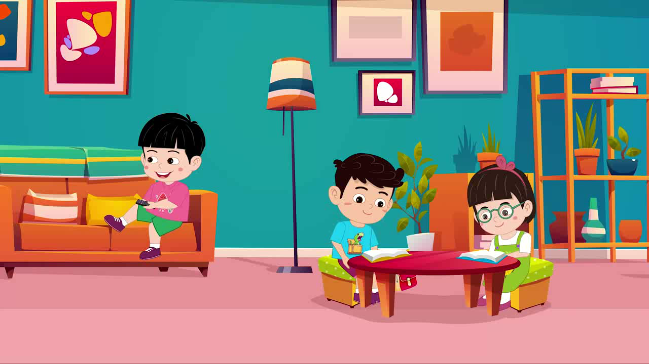

Slide 3
HOẠT ĐỘNG TRẢI NGHIỆM
HOẠT ĐỘNG GIÁO DỤC THEO CHỦ ĐỀ:
THỜI GIAN BIỂU CỦA EM

Slide 4
Khám phá

Slide 5
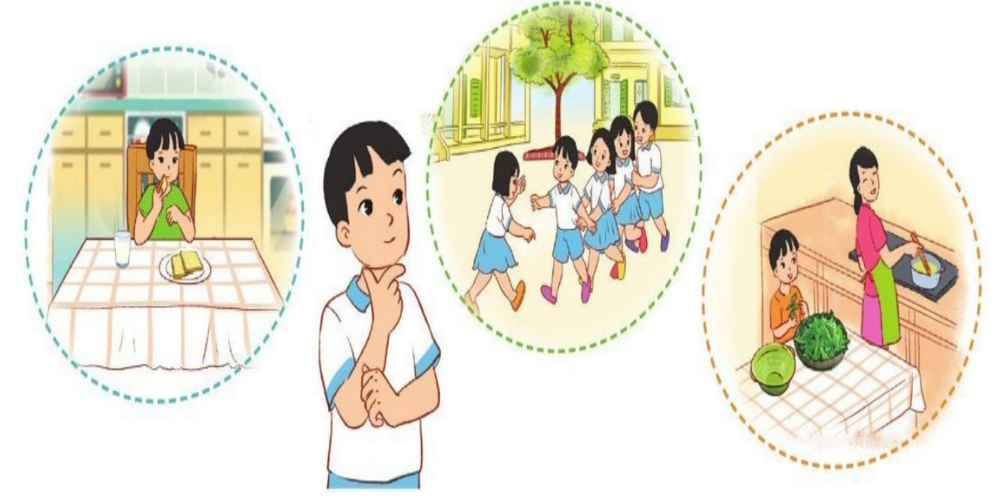

Slide 6
Hoạt động 1: Chia sẻ về hoạt động hằng ngày của em
- Những hoạt động em thường làm
Kể về các hoạt động em thường làm em theo gợi ý sau:
+ Em thức dậy vào buổi sáng lúc mấy giờ?
+ Những việc làm chuẩn bị trước khi đi học?
+ Những hoạt động em tham gia ở trường?
+ Những hoạt động vui chơi, giải trí ngoài giờ học?
+ Những việc làm giúp đỡ gia đình khi ở nhà?

Slide 7
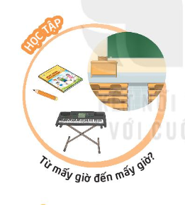



- Xác định thời gian dành cho mỗi hoạt động

Slide 8
Hoạt động 2: Lập thời gian biểu các hoạt động hằng ngày của em
Thời gian biểu
Buổi | Thời gian | Hoạt động, công việc
Sáng
Chiều
Tối
6h
Thức dậy
6h05’ – 6h15’
Vệ sinh cá nhân
6h20’ – 6h30’
Ăn sáng

Slide 9
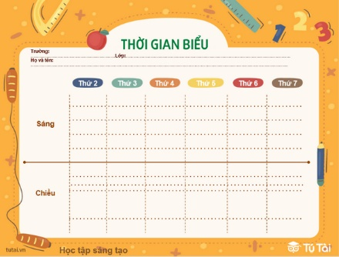

Slide 10
XIN CHÂN THÀNH CẢM ƠN
QUÝ THẦY CÔ GIÁO VÀ CÁC EM

